Slide 1
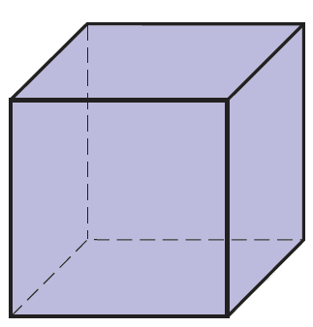
Y 3.4 Enheter för volym
En sträcka har en dimension. Den har en längd som kan anges i t ex enheten en centimeter (1 cm).
1 cm
En yta har två dimensioner. Om ytan är begränsad så har den en area som kan anges i t ex enheten en kvadratcentimeter (1 cm²).
1 cm
1 cm
En kropp har tre dimensioner. Den har en volym som kan anges i till exempel enheten en kubikcentimeter (1 cm³).
1 cm
1 cm
1 cm

Slide 2
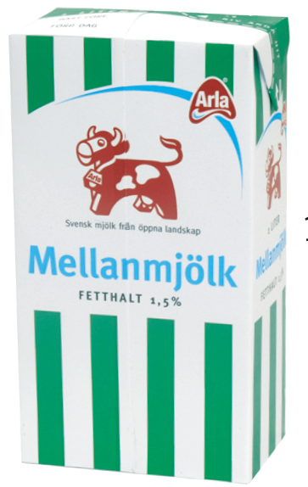
Kuben har volymen 1 dm³.
1 cm³ = 1 000 mm³
Den är indelad i mindre kuber som var och en har volymen 1 cm³.
1 dm³ = 1 000 cm³ = 1 000 000 mm³
1 m³ = 1 000 dm³ = 1 000 000 cm³ =
= 1 000 000 0000 mm³
Sammanlagt är antalet kuber 10 ∙ 10 ∙ 10 = 1 000.
Alltså är 1 dm³ = 1 000 cm³.
Olika enheter för volym
Volymen =
10 ∙ 6,3 ∙ 16 cm³ ≈
(cm)
Volym kan mätas i m³, dm³, cm³ och mm³.
≈ 1 000 cm³ =
1 dm³
Men mjölkpaketets volym är också lika med 1 liter.
16
Men volym kan också mätas i enheterna
en liter (1 liter), en deciliter (1 dl), en centiliter (1 cl) och en milliliter (1 ml).
Alltså är 1 dm³ = 1 liter.
6,3
1 dm³ = 1 000 cm³
10
1 liter = 1 000 ml
Alltså är 1 cm³ = 1 ml .

Slide 3
Skriv volymerna i kubikdecimeter.
a) 1 500 cm³ b) 600 cm³ c) 0,3 m³ d) 12 500 mm³
a)
1 500 cm³ =
1,5 dm³
b)
600 cm³ =
0,6 dm³
c)
0,3 m³ =
300 dm³
d)
0,0125 dm³
12 500 mm³ =
Skriv volymerna i liter.
a) 4 dm³ b) 1,5 m³ c) 240 cm³ d) 330 000 mm³
a)
4 dm³ =
4 liter
b)
1,5 m³ =
1 500 dm³ =
1 500 liter
c)
240 cm³ =
240 ml =
0,24 liter
d)
330 000 mm³ =
330 cm³ =
330 ml =
0,33 liter

Slide 4
(cm)
Hur stor volym har förpackningen?
Avrunda till tiondels liter.
15
V = B ∙ h
5
9
Basytan :
9 ∙ 5 cm² =
45 cm²
h :
15 cm
Volymen :
45 ∙ 15 cm³ =
675 cm³ ≈
700 ml =
0,7 liter
Svar: Volymen är 0,7 liter.

